Slide 1
Что такое Авансовый отчет?
Лычагина Наталья Сергеевна,
эксперт Регионального ресурсного центра РСМ для СО НКО,
эксперт Общественной палаты СО

Slide 2
Авансовый отчет —
Что должен соблюдать бухгалтер при формировании авансового отчета
За основу берем унифицированную форму № АО-1 «Авансовый отчет» (Постановление Госкомстата РФ от 01.08.2001 № 55 «Об утверждении унифицированной формы первичной учетной документации № АО-1 «Авансовый отчет»). Но форму отчета может установить и сама организация. Обратите внимание, что какую бы форму авансового отчеты вы ни решили использовать в организации, сначала ее должен утвердить руководитель в приложении к приказу об учетной политике.
Организация теперь в праве самостоятельно устанавливать срок сдачи подотчетным лицом авансового отчета — это необходимо отразить в своих внутренних локальных актах, например, в положении о расчетах с подотчетными лицами. Требование отчитаться по подотчетным суммам не позднее 3 рабочих дней отменено с 30.11.2020.
Бухгалтеру необходимо подписать авансовый отчет у руководителя и главного бухгалтера. Без этих подписей документ не действителен, а значит, организация не сможет принять суммы по этому отчету к налоговому учету.
это первичный документ, который подтверждает израсходованные суммы денежных средств подотчетными лицами.
Подотчетные лица — это сотрудники организации, которые могут получать денежные средства на хозяйственные нужны, расчеты с поставщиками, командировочные расходы и оплата услуг сторонних компаний. Тратить денежные средства подотчетное лицо может только на те цели, на которые он их получил.
Чаще всего компании оформляют приказ со списком лиц, которые могут получать денежные средства в подотчет либо то часть учетной политики.

Slide 3
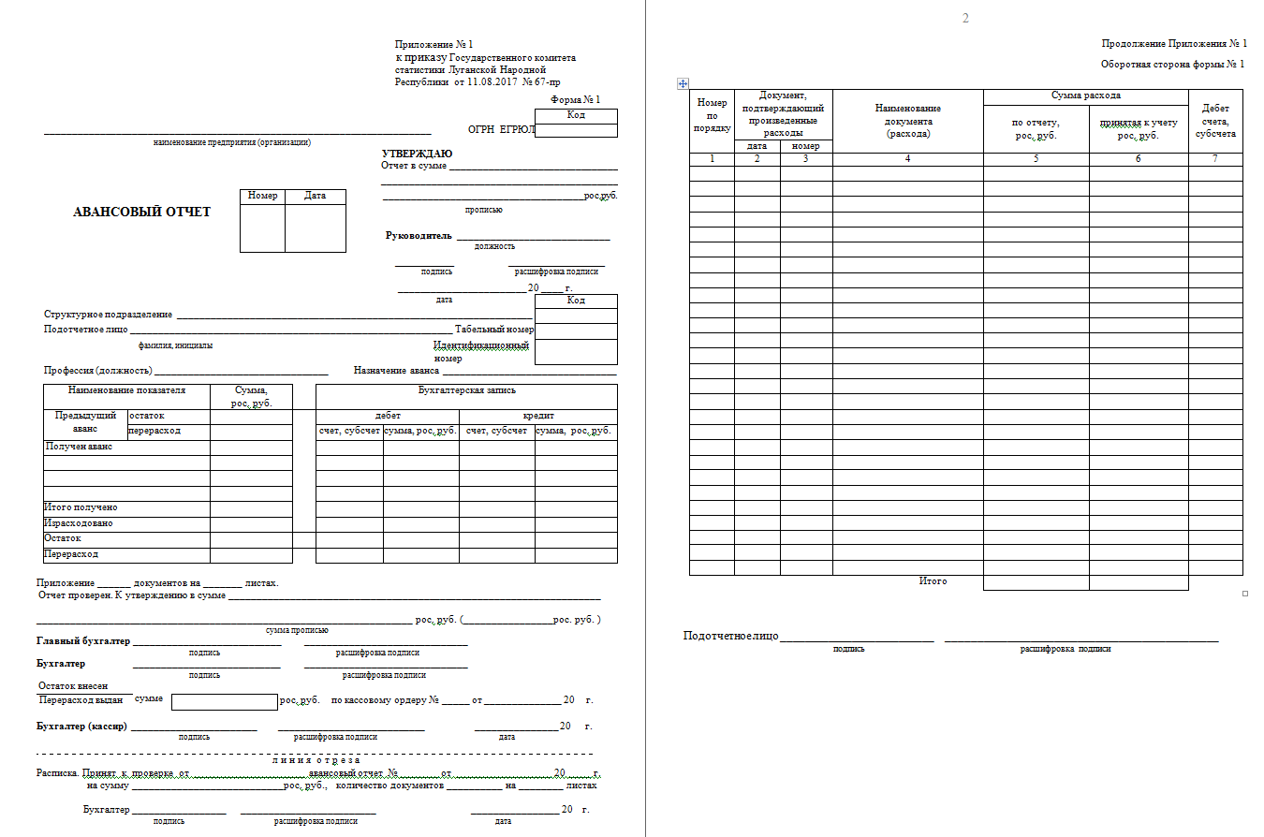
желанию.

Slide 4
Как пошагово заполнить авансовый отчет?
Авансовый отчет, заполняется в одном экземпляре самим подотчетным лицом и бухгалтером.
Отчету присваивается номер и проставляется дата. На лицевой стороне отчета указывается наименование организации, ФИО генерального директора, подразделение, ФИО подотчетного лица, должность, табельный номер сотрудника, наименование аванса.
В табличной части необходимо указать сведения о наличии остатка, перерасходе по предыдущему авансу (если он есть), а также сумму текущего аванса. Указывается общая сумма полученных и израсходованных денежных средств, сумма остатка либо перерасхода и информация о бухгалтерских счетах, на которых отражается подотчет.
На оборотной стороне (в графах 2-4) в хронологическом порядке работник перечисляет реквизиты документов, подтверждающих расходы, в 5 графе — указывается сумма затрат. В 7 графе бухгалтер вписывает сумму расходов, принятых к расходу, в 9 графе — счета (субсчета), 8 графу заполняет бухгалтер, если денежные средства сотрудник получил в валюте.
Обратите внимание на то, что подтверждающие первичные документы, указанные в авансовом отчете, работник прикрепляет к отчету. К этим документам относятся кассовый или товарный чек, товарные накладные, ПКО и т.д. Без этих документов организация не сможет отразить производственные расходы и принять к вычету НДС.
Авансовый отчет включает отрывную расписку о принятии отчета к проверке. Заполняет ее бухгалтер, отрезает ее и отдает подотчетному лицу. В расписке указывается ФИО подотчетного лица, реквизиты авансового отчета, сумму выданных денежных средств и количество документов.
Вроде бы все просто и понятно, но есть риск ошибки при составлении авансового отчета.

Slide 5
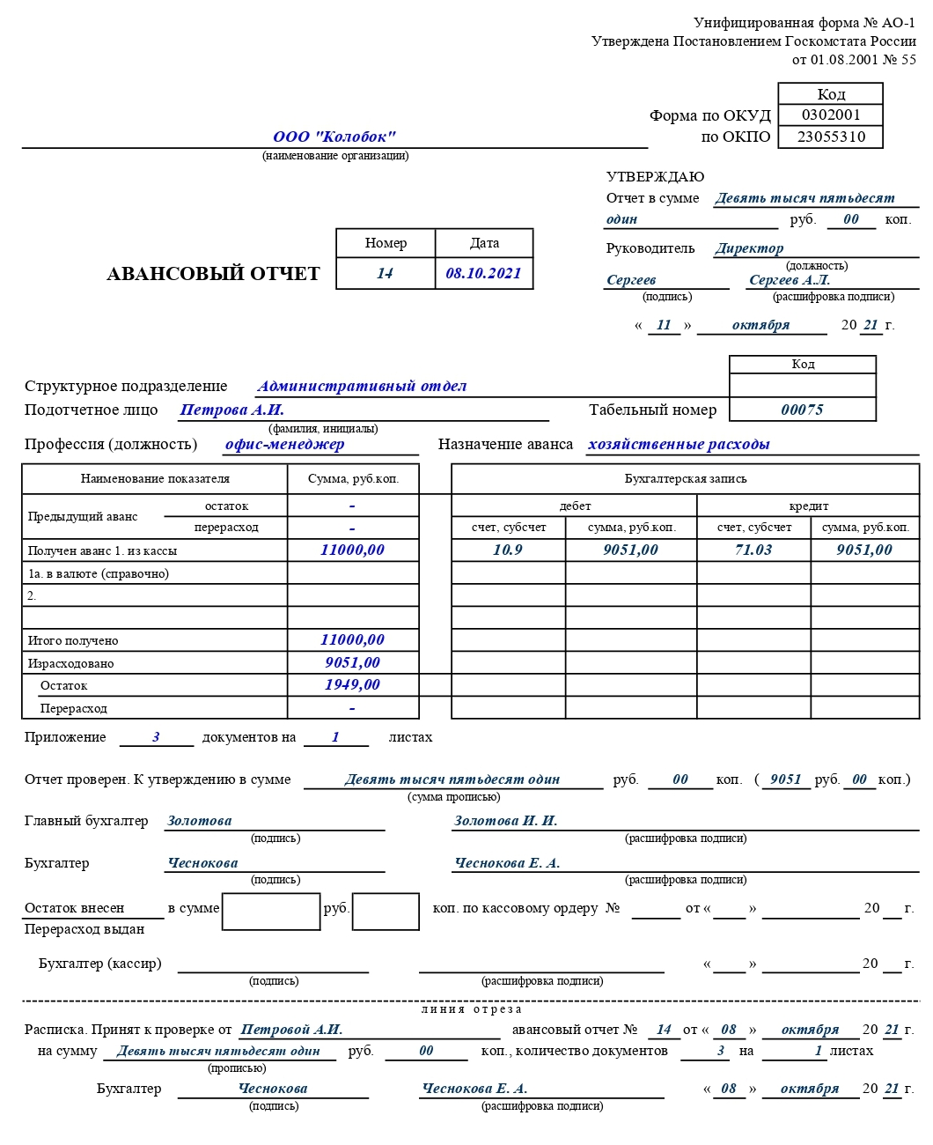

Slide 6
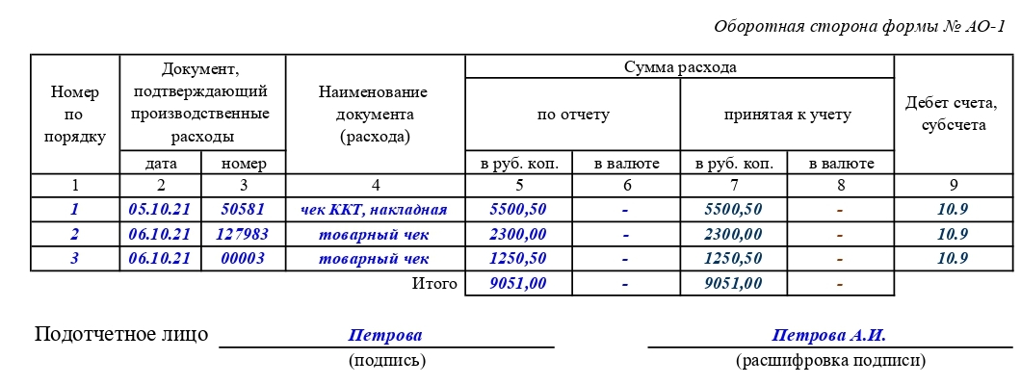

Slide 7
Как принимать чеки у подотчетника
Принимая чеки у подотчетного лица, необходимо убедиться, что расходы произведены на нужды организации, а не в интересах физического лица.
С июля 2018 года обязательным элементом нового кассового чека стал QR-код. Этот реквизит дает возможность проверить легальность организации и осуществляемой покупки. В некоторых случаях продавцам разрешено выдавать бланк строгой отчетности. Налоговая может придраться к заполненному кассовому чеку (или БСО) и начислить налоги на эти суммы. Поэтому просматривать чеки необходимо по следующим пунктам:
Номер, дата чека;
Время, место расчета;
Наименование организации (ФИО ИП);
ИНН налогоплательщика;
Применяемый налоговый режим, ставка налога;
Признак расчета (оплата от покупателя; возврат средств покупателю и т.д.);
Наименование товара (услуг, работ);
Сумма и форма расчета (наличный/безналичный);
Должность и фамилия лица, осуществившего расчет с покупателем;
Регистрационный номер ККТ;
Заводской номер экземпляра модели фискального накопителя;
Порядковый номер фискального чека;
Номер смены;
Фискальный признак сообщения.
В случае, если чек был отправлен покупателю по адресу электронной почты, то чек будет содержать адрес электронной почты отправителя и адрес электронной почты (либо абонентский номер) покупателя.
Документами, подтверждающими расход являются:
Чек ККТ;
Товарные чеки/ накладные;
Квитанции, бланки строгой отчетности;
Пассажирские билеты/ посадочные талоны.
УПД
Notes:
Какие существуют нарушения, если нет авансового отчета?
Если в установленный срок подотчетное лицо не предоставило авансовый отчет, то это является нарушением кассовой дисциплины. Данное нарушение предусматривает следующие штрафные санкции:
Административная ответственность за отсутствие первичных документов. Данное нарушение приравнивается к грубейшему нарушению требований к бухучету и бухгалтерской отчетности и предусматривает штраф до 10 000 рублей. При повторном нарушении штраф возрастает до 20 000 руб. (ст. 15.11 КоАП)
В части налогового законодательства это влечет за собой штрафные санкции доначислений сумм за неуплату НДФЛ и страховых взносов, недоимки по налогу на прибыль (налогу при УСН). Санкции предусматривают штраф для организации или ИП в размере 20% от суммы доначислений (ст. 122, 123 НК)
Еще раз обратим внимание на основные нарушения, на которые может обратить внимание налоговый инспектор:
отсутствие подтверждающих документов к авансовому отчету;
отсутствие заявлений на выдачу авансового отчета.

Slide 8
Сколько необходимо хранить авансовые отчеты?
В соответствии с ч.1 ст. 29 Федерального закона № 402-ФЗ авансовые отчеты необходимо хранить в течение 5 лет после отчетного периода. Порядок хранения авансовых отчетов каждая организация выбирает самостоятельно. Как правило, авансовые отчеты с приложенными подтверждающими документами прошиваются в хронологическом порядке либо поквартально.
Как исправить ошибки в авансовом отчете?
Если вы нашли ошибку в авансовом отчете, то исправления можно сделать по общим правилам исправлений в первичных документах:
Если сделали какую-то неправильную запись (Например: сотруднику выдали в подотчет 5 000 руб. на канцтовары. Фактическая стоимость составила 4 278,13 руб. При заполнении авансового отчета сотрудник допустил ошибку, указал сумму расхода 4287,13.) В данном случаи необходимо зачеркнуть одной строкой 4 278,13 , прописать верную сумма 4 287,13 с пометкой исправленному верить, при этом исправленная запись должна быть читаемой;
Рядом сделать отметку «исправлено»;
Ответственный сотрудник должен заверить исправление своей подписью.
Notes:
Обратите внимание, что ЦБ внес в поправки в Указание № 3210-У (Указание ЦБ от 05.10.20 № 5587-У) тем самым, упростив правила выдачи денег в подотчет.
Данные изменения вступили в силу с 30.11.2020:
в заявлении на выдачу денег в подотчет не обязательно указывать сумму аванса и срок, на который выдают подотчетные суммы. Также можно оформлять один приказ на несколько выдач наличных денег одному или нескольким сотрудникам.
организация и ИП в праве самостоятельно устанавливать срок, в который подотчетник должен представить авансовый отчет.
денежные средства вправе получать даже те сотрудники, которые не отчитались по прошлым полученным суммам. Требование о том, что сотрудник должен отчитаться за ранее выданные суммы, из пункта 6.3 Указаний ЦБ от 11.03.2014 № 3210-У убрали.
также с 2021 года подотчетные деньги можно перечислять на заработную карту сотрудника. Но тогда реквизиты заработной карты, на которую перечисляются деньги, необходимо отразить в приказе директора, либо сотрудник должен прописать их в заявлении на подотчет. А чтобы налоговики не решили, что это заработная плата сотрудника, и не потребовали с подотчетной суммы исчислить НДФЛ, то платежные поручения необходимо будет заполнять особым образом. В поле 24 «наименование платежа» уточнять, что перечисленные денежные средства являются подотчетными. Например, можно сделать такие записи как: аванс на хозяйственные нужды или аванс на оплату командировочных расходов и так далее.
Таким образом, выдача в подотчет денежных сумм может обернуться головной болью для компании, если не соблюдать нехитрые, но жесткие требования законодательства.

